Slide 1
第三节 盐类的水解
深圳实验学校高中部
江宏生

Slide 2
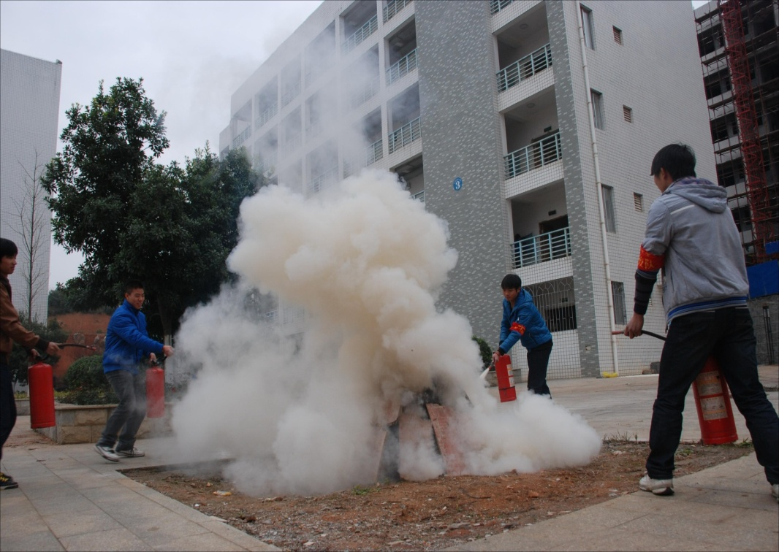
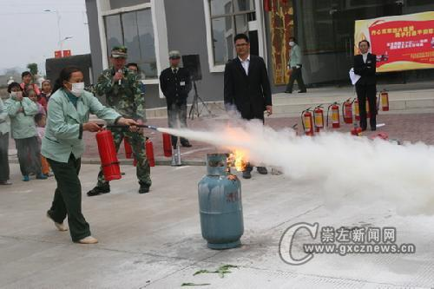
泡沫灭火器，被广泛使用在地下坑道、飞机场、地下油库、车库、船舶、煤矿及有限空间的火灾预防与扑救。

Slide 3
[实验]
自制简易泡沫灭火器
器材
抽滤瓶,小试管,橡胶管
药品
①饱和小苏打溶液与稀硫酸
②饱和小苏打溶液与饱和硫酸铝溶液
使用方法
将抽滤瓶倒置,橡胶管口对准火源灭火
原理
HCO₃⁻ + H⁺ = H₂O + CO₂↑
2NaHCO₃ +H₂SO₄ = 2H₂O + 2CO₂↑+Na₂SO₄
为什么小苏达溶液和硫酸铝溶液也可以发生类似反应?

Slide 4
一、探究盐溶液的酸碱性
[探究实验] 请通过实验测定下列各物质的溶液的酸碱性：
NaCl | NaHCO₃ | (NH₄)₂SO₄
A组
中性
碱性
酸性
NH₄Cl | CH₃COONa | Na₂CO₃
B组
酸性
碱性
碱性
请说出下列各物质的水溶液的酸碱性：
Na₂SO₄、K₂CO₃、KCl、Na₃PO₄、CuSO₄

Slide 5

二、盐溶液呈现不同的酸碱性的原因
[设问]：溶液的酸碱性主要取决于什么？
溶液中c(H⁺) 和c(OH⁻)的相对大小
[设问]：为什么有些盐溶液会呈现c(H⁺) ≠c(OH⁻) ?
[强酸弱碱盐]：
现在以Al₂(SO₄)₃溶液来给大家解释一下其溶液为什么显酸性?
6H₂O 6OH⁻ + 6H⁺
+
Al₂(SO₄)₃ = 2Al³⁺ + 3SO₄²⁻
2Al(OH)₃
c(H⁺) >c(OH⁻)

Slide 6
2Al³⁺ + 6H₂O 2Al(OH)₃ + 6H⁺
Al₂(SO₄)₃+6H₂O 2Al(OH)₃ + 3H₂SO₄
Al₂(SO₄)₃与H₂O反应的实质是：
Al₂(SO₄)₃电离出的Al³⁺和H₂O电离出的OH⁻结合生成弱电解质Al (OH)₃,从而促进了水的电离,以至于溶液中的c(H⁺) >c(OH⁻) ,使溶液显酸性。

Slide 7
请以NH₄Cl溶液为例来说明其溶液为什么呈酸性?
H₂O OH⁻ + H⁺
+
NH₄Cl = NH₄⁺ + Cl⁻
NH₃.H₂O
c(H⁺) >c(OH⁻)
NH₄Cl + H₂O NH₃.H₂O + HCl
NH₄⁺ + H₂O NH₃.H₂O + H⁺
NH₄Cl与H₂O反应的实质是： NH₄Cl电离出的NH₄⁺和H₂O电离出的OH⁻结合生成弱电解质NH₃.H₂O,从而促进了水的电离,以至于溶液中的c(H⁺) >c(OH⁻) ,使溶液显酸性。

Slide 8
（1）盐类的水解的定义
综上所述,强酸弱碱盐和强碱弱酸盐溶于水时,电离产生的阴离子、阳离子可分别与水电离出的H⁺或OH⁻结合生成弱电解质——弱酸或弱碱，使得溶液中c(H⁺) ≠c(OH⁻) ，因而盐溶液呈现酸性或碱性，盐与水发生的这种作用叫盐类的水解。
酸 + 碱 = 盐 + 水
盐类的水解反应是酸碱中和反应的逆反应，所以盐类的水解程度很小
(2)盐类水解的实质:盐电离产生的弱碱阳离子或弱酸根阴离子与水电离产生的OH－或H＋结合形成弱电解质。

Slide 9
(3)水解的规律:
谁弱谁水解，谁强显谁性；
无弱不水解，都弱具体定。
盐的分类
强酸强碱盐
中性
酸碱性规律
强酸弱碱盐
酸性
强碱弱酸盐
碱性
弱酸弱碱盐
具体分析
请说出下列各物质的水溶液的酸碱性：
Cu(NO₃)₂、Na₂S、（NH₄)₂SO₄、NaF、NaNO₃
下列各种离子能促进水的电离的是：
H⁺、OH⁻ 、Na⁺ 、 Mg²⁺ 、 SO₃²⁻、F⁻、Br⁻

Slide 10
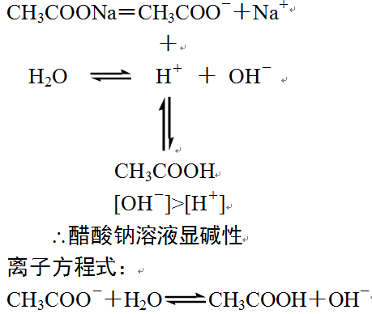
[强碱弱酸盐]：
现在以CH₃COONa溶液为例来分析其溶液的酸碱性:
CH₃COONa与H₂O反应的实质是:CH₃COONa电离出的CH₃COO⁻和H₂O电离出的H⁺结合生成弱电解质CH₃COOH,从而促进了水的电离,以至于溶液中的c(H⁺)<c(OH⁻) ,使溶液显碱性。

Slide 11
现在请以NaHCO₃溶液为例来分析其溶液的酸碱性:
H₂O OH⁻ + H⁺
+
NaHCO₃ = Na⁺ + HCO₃⁻
H₂CO₃
c(H⁺) <c(OH⁻)
NaHCO₃ + H₂O NaOH + H₂CO₃
HCO₃⁻ + H₂O OH⁻ + H₂CO₃
NaHCO₃与水反应的实质是： NaHCO₃电离出的HCO₃⁻和H₂O电离出的H⁺结合生成弱电解质H₂CO₃ ,从而促进了水的电离,以至于溶液中的c(H⁺)<c(OH⁻) ,使溶液显碱性。

Slide 12
Na₂CO₃溶液水解与NaHCO₃类似，但是它要分两步进行。
第一步水解化学方程式：Na₂CO₃+H₂O NaHCO₃+NaOH
第一步水解离子方程式：CO₃²⁻+H₂O HCO₃⁻ + OH⁻（主要）
第二步是生成的NaHCO₃进一步水解：
第二步水解化学方程式NaHCO₃+H₂O H₂CO₃+NaOH
第二步水解离子方程式:HCO₃⁻+H₂O H₂CO₃+OH⁻（次要）
由于CO₃²⁻的水解以第一步为主，其溶液的碱性主要由第一步决定。
相同浓度的Na₂CO₃溶液与NaHCO₃溶液碱性谁更强？
为什么泡沫灭火器用NaHCO₃不用Na₂CO₃溶液？

Slide 13
（4）盐类的水解反应的方程式的书写
注意事项：
（1）水解反应程度很小，所以方程式要用可逆符号
（2）多元弱酸的酸根水解方程分步书写
（3）多元弱碱的阳离子水解方程一步书写
（4）水解方程式中，气体不放出，沉淀不打沉淀符号
[课堂练习]请写出下列盐溶液的水解方程式
NaF Na₂S
（NH₄）₂SO₄
Cu(NO₃)₂

Slide 14
5、双水解
相互促进水解且进行到底的离子组有：
Al³⁺ 和 S²⁻、CO₃²⁻、HCO₃⁻、AlO₂⁻、ClO⁻等Fe³⁺ 和 CO₃²⁻、HCO₃⁻、AlO₂⁻、ClO⁻等 NH₄⁺ 和 SiO₃²⁻、AlO₂⁻等

Slide 15
三、影响盐类水解的因素
主要因素是盐本身的性质，组成盐的酸根对应的酸越弱（或阳离子对应的碱越弱），水解程度越大。
1、温度：盐的水解是吸热反应，T↑,水解程度 ↑
2、浓度：盐的浓度越小，水解程度越大
3、外加酸碱：外加酸碱能促进或抑制水解，例如，水解呈酸性的盐溶液，加碱就中和H⁺，促进水解；加酸就抑制水解。

Slide 16
讨论
※不同条件对FeCl₃水解平衡的影响
外 因 变 化 | 加水 | 升温 | 通 HCl | 加 Fe粉 | 加 NaHCO₃
平衡移动方向
H⁺数量
pH
Fe³⁺的水解率
现象
右移
右移
左移
左移
右移
增
增
增
减
减
升
降
降
升
升
增大
增大
减小
减小
增大
颜色变浅
颜色变深
颜色变浅
颜色变浅
沉淀气体

Slide 17
盐 类 水 解 的 应 用
1.混合水解显酸性与水解显碱性的两种盐溶液
例1.泡沫灭火器只所以能灭火,就是因为NaHCO₃与Al₂(SO₄)₃相遇发生双水解反应: Al³⁺ +3HCO₃⁻=Al(OH)₃↓ +3CO₂↑
2.配制某些盐溶液,要应用水解知识
例2.实验室在配制Na₂S溶液时,为了防止发生水解反应加入少量的NaOH;在配制FeCl₃溶液时,应加入少量盐酸。
3.合理使用化肥
例3.同时对农作物施用含N,P,K的三种化肥,对给定下列化肥:①K₂CO₃ ②KCl ③Ca(H₂PO₄)₂ ④ (NH₄)₂SO₄ ⑤氨水。其中最合理的组合方式是( )
A.①③④ B.②③④ C.①③⑤ D.②③⑤
[答案]B

Slide 18
4.判断盐溶液的酸碱性
例4.下列盐溶液因水解而显酸性的是( )
A.Na₂S B.NaHCO₃ C.Na₂HPO₄ D.NH₄Cl
[答案]D
5.比较盐溶液PH值的大小
例5.已知三种一元弱酸的电离度大小为:HX>HY>HZ,则可知它们钾盐的PH大小为 KX<KY<KZ。
6.依据盐溶液PH的不同,判断相应酸(碱)的酸性(碱性)强弱
例6.已知物质的量浓度相同的三种盐溶液:NaX,NaY,NaZ,它们的PH依次为:8,9,10,,则可知对应酸的酸性强弱顺序为:HX>HY>HZ。
7.比较盐溶液中离子种类的多少
例7.下列物质的溶液中所含离子种类最多的是( )
A.Na₂S B.Na₃PO₄ C.Na₂CO₃ D.AlCl₃
[答案]B

Slide 19
8.比较盐溶液中离子浓度的大小
例8.20 ml1mol/L的HAc与40ml0.5mol/L的NaOH混合后,所得溶液中离子浓度由大到小的顺序为( ）
解析:[Na⁺]>[Ac⁻]>[OH⁻]>[H⁺]
9.判断离子在同一溶液中能否大量共存
例9.Al³⁺不能与AlO₂-,HCO₃-,CO₃²⁻等大量共存于同一溶液,这是因为Al³⁺水解显酸性,而AlO₂-,HCO₃-,CO₃²⁻水解显碱性,相遇会发生双水解反应。
10.某些活泼金属(如 Mg,Al,Zn等)溶于盐溶液中产生氢气。
例10.将镁条插入NH₄Cl溶液中,会产生H₂和NH_{3,}这是因为NH₄Cl水解: NH₄⁺ + H₂O =NH₃·H₂O +H⁺
使溶液显酸性,镁可置换出氢: Mg +2H⁺ =Mg²⁺ +H₂↑
同时促进NH₄⁺水解,生成大量NH₃·H₂O,有部分NH₃逸出。

Slide 20
11.依据盐溶液的PH,可求出溶液中水电离出的[H+]或[OH-],反之亦然。
例11.25℃时某KCN溶液的PH=12,则可知该溶液中水电离出的[OH⁻]=10⁻²mol/L。
这是因为水解呈碱性的溶液中:[OH⁻]水=[OH⁻]碱。
12.明矾、FeCl₃都是净水剂,这与Al³⁺、Fe³⁺水解生成具有强吸附作用的胶体有关。
13.某些无水盐的制备
例13.把AlCl₃溶液蒸干后再灼烧,最后得到的固体产物主要是Al₂O₃而不是AlCl₃。这是由于加热促进Al³⁺的水解,又使生成的HCl以气体形式逸散,而使Al³⁺水解完全生成Al(OH)₃,Al(OH)₃受热分解生成Al₂O₃。

Slide 21
14.判断物质的成分
例14.水垢的主要成分是CaCO₃和Mg(OH)₂,基本上不含MgCO₃,这是因为MgCO₃微溶于水,长时间加热,水解生成了更难溶的Mg(OH)₂。
15.试剂的贮存与变质的原因
例15.Na₂CO₃溶液不应贮存在玻璃塞试剂瓶中,这是由于Na₂CO₃水解生成,使玻璃塞胶结。FeCl₃溶液放置久了会产生浑浊现象,这是由于FeCl₃水解生成了Fe(OH)₃的缘故。
16.对水电离度的影响,与盐的水解有关
例16.在常温下,纯水中存在电离平衡 H₂O=H⁺+OH⁻,如要使水的电离度增大,并使[H⁺]增大,应加入的物质是( ）
A.NaHSO₄ B.KAl(SO₄)₂ C.NaHCO₃ D.NaAc
[答案]B

Slide 22
17.选用试剂鉴别物质
例17.现有Al₂(SO₄)₃,HAc,NaCl,BaCl₂四种溶液,可以将它们区别开的一种试剂是( )
A.H₂SO₄ B.AgNO₃ C.Na₂CO₃ D.NaHCO₃
[答案]C
18.除杂或离子分离对试剂的选择,与水解有关
例18.已知PH=5的MgCl₂溶液中含有杂质FeCl_{3,}为除去杂质可加入的试剂是( )
A.MgO B.MgCO₃ C.NaOH D.NaHCO₃
[答案]A
19.制备某些胶体
例19.将饱和FeCl₃溶液滴到沸水中即可制得Fe(OH)₃胶体:
Fe³⁺ + 3H₂O = F(OH)₃( 胶体) + 3H⁺
20.中和滴定中确定终点时对指示剂的选择
例20.强酸滴定弱碱,达到滴定终点时,由于强酸弱碱盐水解呈酸性,所以应选择变色范围在酸性条件下的指示剂。

Slide 23
溶液中的电荷、原子守恒
一、电荷守恒规律。
电解质溶液中不论存在多少种离子，溶液总是呈电中性的，即阳离子所带正电荷总数一定等于阴离子所带负电荷总数 .
例题1：1L混合溶液中含SO₄^{2－}0.00025mol，Cl－0.0005mol ,
NO₃－0.00025mol ,Na＋0.00025 mol ,其余为H＋，则H＋物质的量浓度为（ ）。
A．0.0025 mol·L^{－1} B．0.0001 mol·L^{－1}
C．0.001 mol·L^{－1} D．0.005 mol·L^{－1}
例题2：有5.1g镁铝合金，投入到500mL 2mol/L的盐酸溶液中，金属完全溶解后，再加入4mol/L的NaOH溶液，若要达到沉淀最大值，则加入NaOH溶液的体积应为（ ）
A．250mL B．425mL C．500mL D． 560mL

Slide 24
二、物料守恒规律。
电解质溶液中，由于某些离子能够水解，离子种类增多，但某些关键性的原子总是守恒的
例题3：在0.1mol/L Na₂S溶液中，下列关系不正确的是（ ）
A．[H₂S] + [HS⁻] + [S²⁻] = 0.1mol/L
B．[S²⁻] >[OH—] > [HS⁻] > [H⁺]
C．[Na⁺] + [H⁺]= [HS⁻] + 2[S²⁻] + [OH⁻]
D．[OH⁻] = [H⁺]+ [HS⁻] + [H₂S]
例题4:某氯化钡溶液加入一定量的稀硫酸恰好完全反应，沉淀滤出后的滤液的质量与原氯化钡溶液的质量相等，则所加稀硫酸中，溶质的质量分数为（ ）
A．17．5% B．42．1% C．37．2% D．47．1%

Slide 25
例题5：10mL1mol/L的Na₂CO₃溶液中，各微粒间可能存在的关系，其中正确的是（ ）
A．[H₂CO₃] + [H CO₃⁻] + [CO₃²⁻] = 0.01mol/L
B．[CO₃²⁻] >[ H CO₃⁻] > [OH⁻] > [H⁺]
C．[Na⁺] +[H⁺]= [H CO₃⁻] + [CO₃²⁻] + [OH⁻]
D．[OH⁻] = [H CO₃⁻] +2 [H₂CO₃] +[H⁺]

Slide 26
[小结]
一：盐溶液的酸碱性
强酸强碱盐 | 强酸弱碱盐 | 强碱弱酸盐 | 弱酸弱碱盐
中性 | 酸性 | 碱性 | 具体分析
谁强显谁性,都强显中性
二：盐溶液呈不同酸碱性的原因
(1)定义:在水溶液中盐的离子跟水电离出来的H＋或OH－生成弱电解质的反应叫做盐类的水解。
(2)盐类水解的实质:盐电离产生的弱碱阳离子或弱酸根阴离子与水电离产生的OH－或H＋结合形成弱电解质。
(3)水解的规律:谁弱谁水解，谁强显谁性；无弱不水解，都弱具体定。
(4)水解方程式的书写.
三：盐类的水解的应用

Slide 27
[作业] 《白皮书》P₁₁₈

